Slide 1
بسم الله الرحمن الرحیم
تهیه محتوا در زمینه دینامیک پرواز جهت توسعه و تعمیق دانش هوافضا در سطح جوانان و نوجوانان
محمد تقی زاده دهکردی
خرداد 96

Slide 2
فهرست مطالب :
آموزشی
معرفی محصول
عملیات های هوافضایی
سوانح هوایی
معرفی فرودگاه های بین المللی
معرفی سایت های هوافضایی

Slide 3
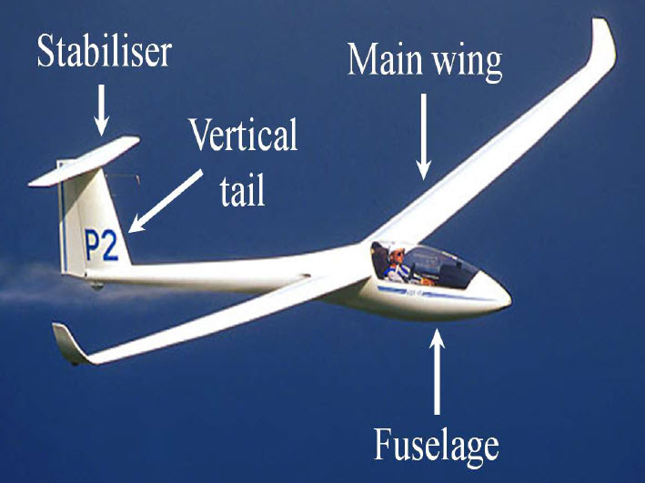
آموزشی
آموزش کنترل در 4 جلسه به زبان ساده
آموزش دینامیک پرواز در 13 جلسه به زبان ساده
آموزش طراحی و ساخت گلایدر
آموزش ساخت طراحی و ساخت موشک آبی
آموزش تصویری از طریق فیلم
ایروپدیا: آموزش انواع پرنده های دنیا

Slide 4
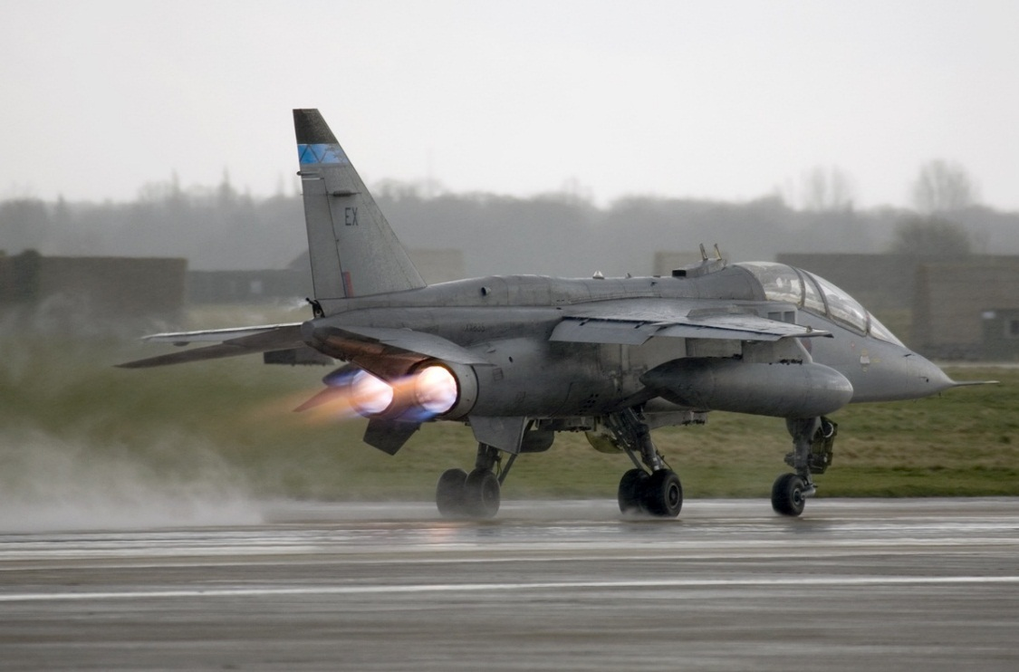
معرفی محصول
تشریح مسائل طراحی در معرفی محصولات
معرفی 36 جنگنده و بمب افکن
بیان ویژگی های فنی محصولات
معرفی 12 پهپاد
تشریح نکات علمی هر محصول
معرفی 24 بالگرد
معرفی 39 هواپیمای مسافربری و باری
معرفی 10 موشک زمین به زمین
معرفی 6 موشک زمین به هوا
معرفی 7 موشک کروز
معرفی 2 راکت
معرفی 8 موشک فضایی
معرفی 2 فضاپیما

Slide 5
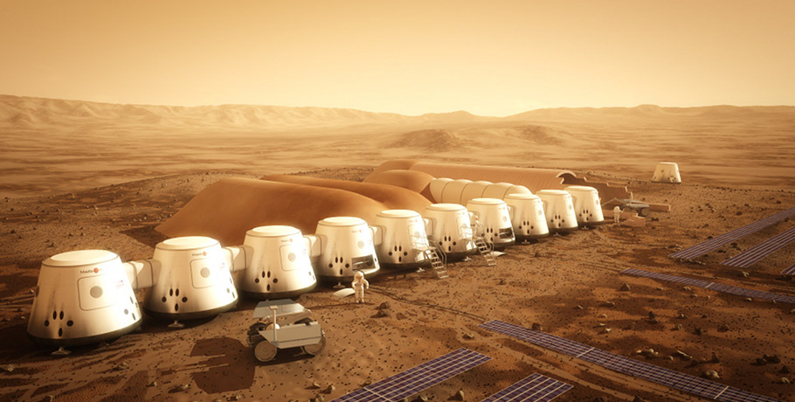
عملیات فضایی
تشریح عملیت مارس وان و بیان مسائل طراحی در سفر به کره مریخ

Slide 6
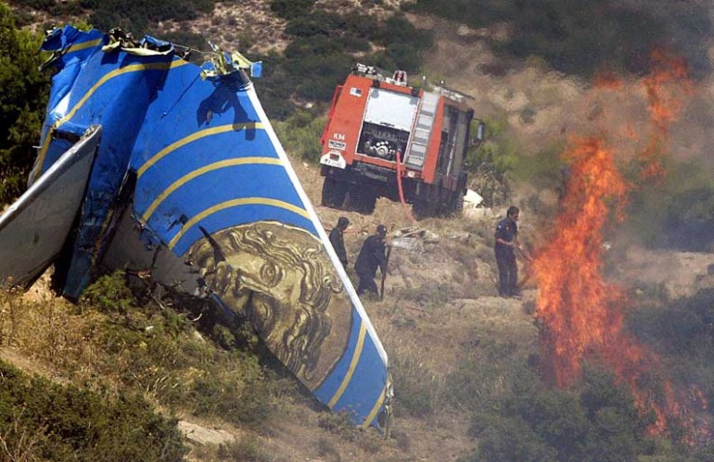
سوانح هوایی
تشریح 4 سانحه هوایی
بیان فلسفه طراحی برای ایمنی به زبان ساده
معرفی برخی سیستم های ناوبری هواپیما
راه کارهای جلوگیری از سوانح مشابه

Slide 7
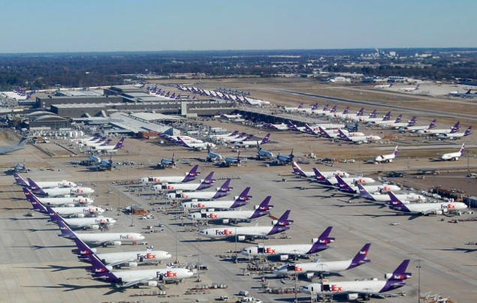
معرفی فرودگاه های بین المللی
معرفی 8 فرودگاه بین المللی
تشریح اجزای مختلف فرودگاه
تشریح عملیات هایی که در فرودگاه صورت می گیرد
بیان نکات طراحی فرودگاه

Slide 8
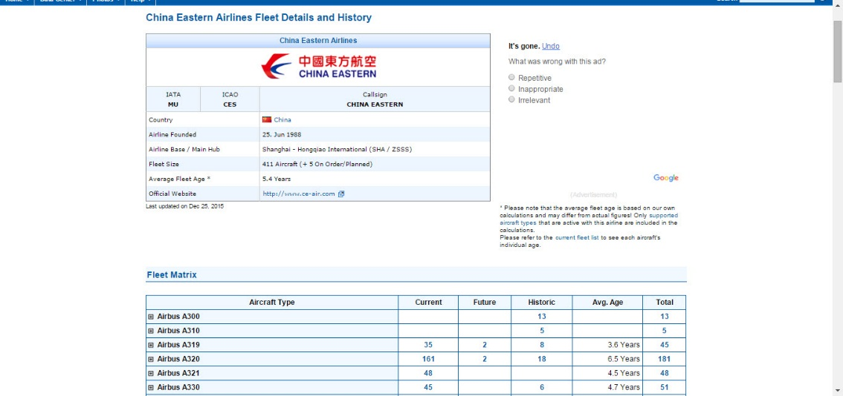
معرفی سایت های هوافضایی
معرفی 19 سایت هوافضایی
بیان محتوای سایت های معرفی شده

